Slide 1
БЕЛГОРОД
Город воинской славы
Подготовили ученики 2 А класса
под руководством
классного руководителя
Рахимовой Эльвиры Рифатовны

Slide 2
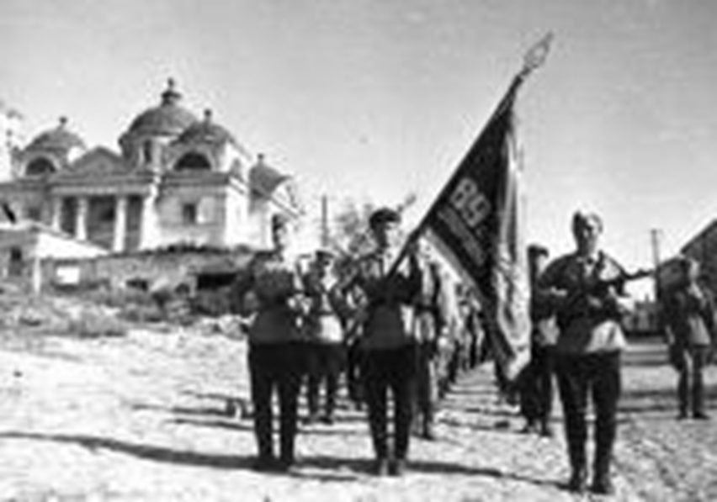
22 июня 1941 год. … Этот день запомнился всем, кому пришлось жить в ту пору.
С началом Великой Отечественной войны Белгород , как и вся страна, перешел на военное положение. Были созданы истребительный батальон и народное ополчение, формировалась 299-я стрелковая дивизия, которую уже в августе 1941 года белгородцы проводили на фронт.

Slide 3
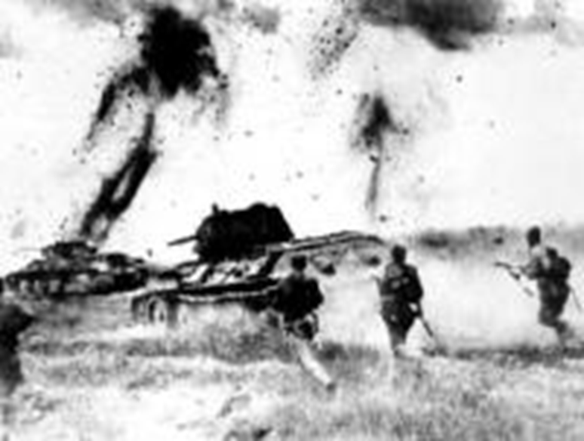
Вторжение в пределы Белгорода.
В октябре 1941 года фашистские войска приблизились к городу. У западных его подступов части 1-й гвардейской стрелковой дивизии и 1-й отдельной танковой бригады в течение двух суток сдерживали натиск врага. 24 октября после тяжелых боев наши войска оставили Белгород.

Slide 4
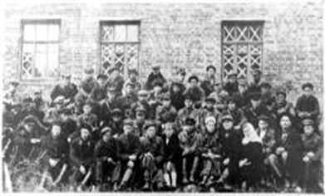
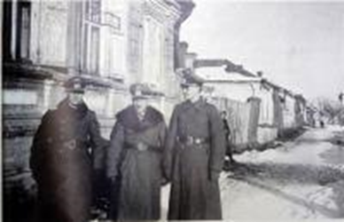
Дни оккупации
Для белгородцев потянулись мучительные дни и месяцы фашисткой оккупации. Здесь, как и везде на временно оккупированной советской земле, гитлеровцы установили режим кровавого террора, насилия, грабежей и массового истребления людей.

Slide 5
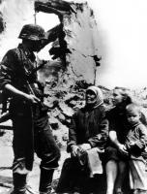
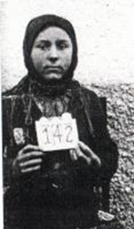
Дни оккупации
Заняв Белгород, оккупанты сразу же приступили к угону населения в Германию. За период оккупации только из Белгорода в Германию было угнано свыше 1600 человек.

Slide 6
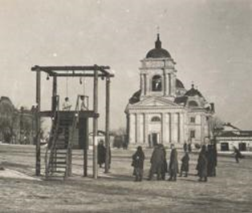
Дни оккупации
Гитлеровские власти ввели на всей оккупированной территории режим кровавого террора, грабежа и насилия. На белгородском рынке была установлена виселица, на которой за время оккупации по неполным данным было повешено 120 человек, фамилии большинства не известны

Slide 7
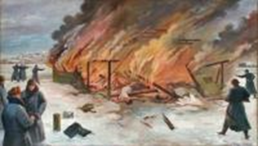
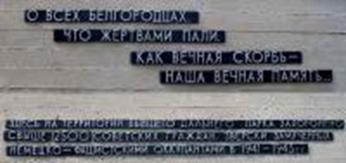
Дни оккупации
Во время массовой казни у камышитового завода было расстреляно и сожжено более 1700 человек. Всего только по городу Белгороду путём расстрелов, повешения и сожжения было уничтожено свыше 5000 человек. К моменту освобождения Белгорода из 34,5 тысяч жителей, проживавщих здесь до начала войны, оставалось всего лишь 150. Более 178 тыс. жителей погибли в борьбе с немецко-фашистскими захватчиками.

Slide 8
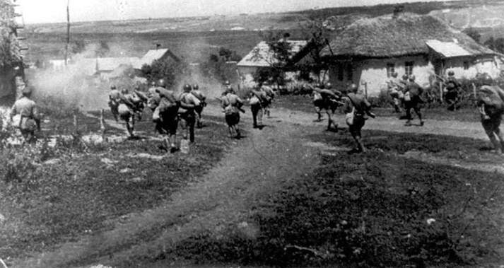
Освобождение Белгорода
9 февраля 1943 года в ходе наступательной операции «Звезда» советские войска освободили город.

Slide 9
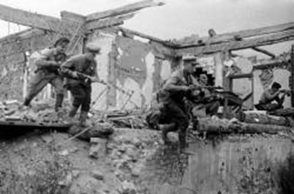
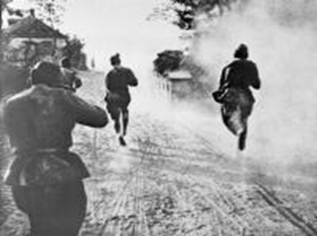
Освобождение Белгорода
Однако уже 18 марта Белгород снова оказался в руках гитлеровцев. С утра 5 августа 1943 года начались бои за окончательное освобождение нашего города.

Slide 10

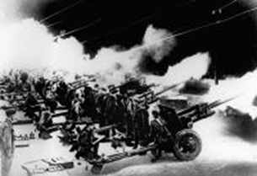
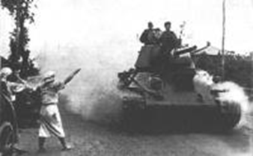
Салют в честь освобождения
К 18 часам 5 августа 1943 года войсками Воронежского и Степного фронтов под командованием генералов Н. Ф. Ватутина и И. С. Конева город Белгород был полностью очищен от противника. Вечером 5 августа 1943 года в Москве впервые за годы войны прогремел артиллерийский салют: в честь освобождения Орла и Белгорода были даны 12 залпов из 120 орудий. Этот день стал в Белгороде Днем города.

Slide 11

В 1980 году город Белгород был награждён орденом Отечественной войны I степени за мужество и стойкость, проявленные трудящимися города в годы Великой Отечественной войны.

Slide 12

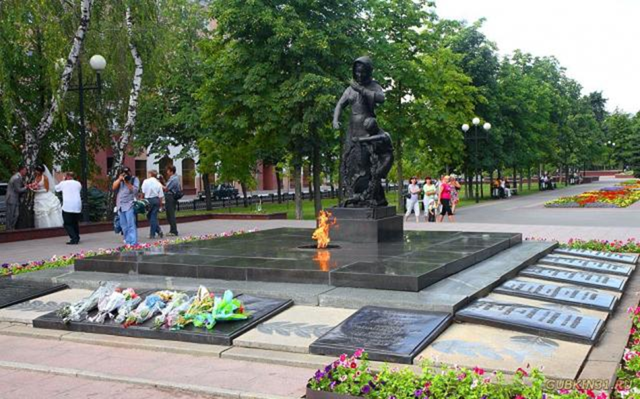
27 апреля 2007 года Президент РФ В.В. Путин подписал указ «О присвоении городу Белгороду почётного звания Российской Федерации «Город воинской славы» - это современный аналог звания "Города Героя".

Slide 13
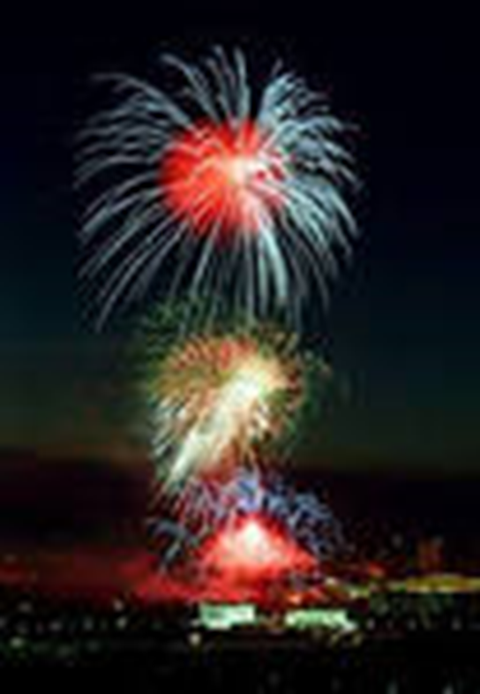
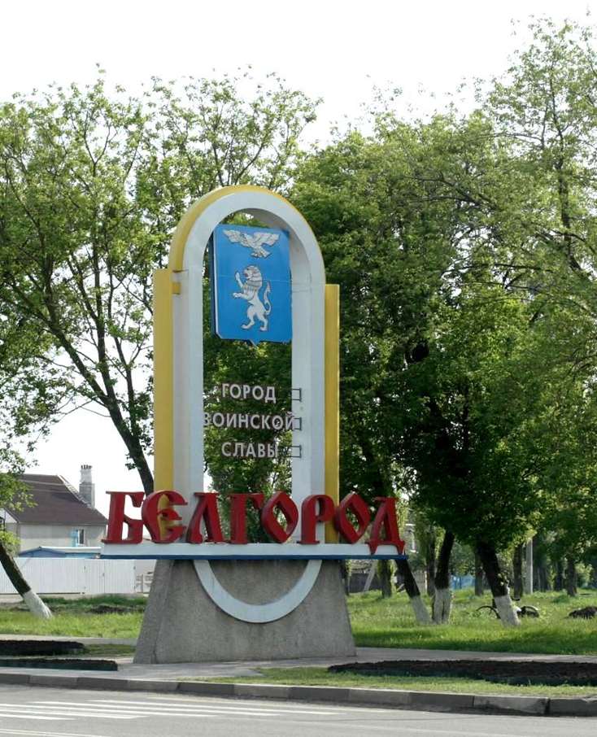
И теперь Белгород - город Первого салюта и Воинской Славы.

Slide 14
Прошла война!
Прошла война!
Прошла страда.
Но боль взывает к людям :
Давайте ,люди , никогда
Об этом не забудем.
Пусть память вечную о ней
Хранят об этой муке
И дети нынешних детей ,
И наших внуков внуки!

